Slide 1
Муниципальное казённое учреждение «Архив городского округа Ревда»
21 апреля – День местного самоуправления
Ревда
2018 г.

Slide 2
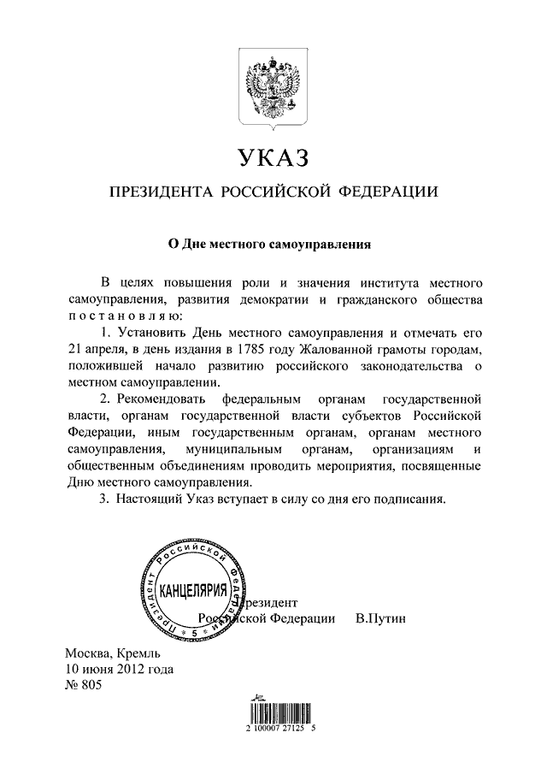
21 АПРЕЛЯ – ДЕНЬ МЕСТНОГО САМОУПРАВЛЕНИЯ
«В целях повышения роли и значения института местного самоуправления, развития демократии и гражданского общества постановляю: установить День местного самоуправления и отмечать его 21 апреля, в день издания в 1785 году Жалованной грамоты городам, положившей начало развитию российского законодательства о местном самоуправлении.»
Указ Президента от 10.06.2012 г. № 805

Slide 3
Постановление главы администрации города Ревды от 06.12.1991 г. № 1 «О прекращении полномочий исполнительного комитета Ревдинского городского Совета народных депутатов»
МКУ «Архив ГО Ревда». Ф. 9, оп. 1, д. 1, л. 4.

Slide 4
Постановление главы администрации города Ревды Свердловской области от 03.11.1993 г. № 870/1 «О прекращении деятельности Ревдинского городского совета народных депутатов»
МКУ «Архив ГО Ревда». Ф. 9, оп. 1, д. 47, л. 87.

Slide 5
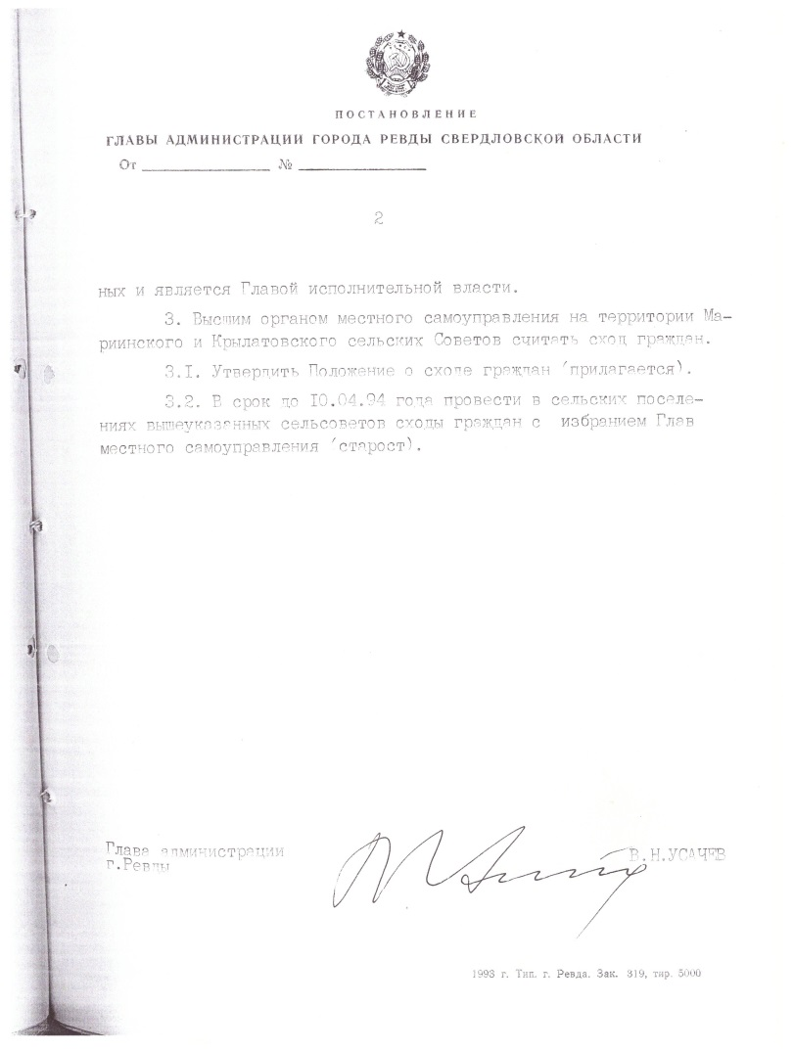
Постановление главы администрации города Ревды Свердловской области от 07.02.1994 г. № 92 «Об органах местного самоуправления на территории города Ревды и подведомственных территориях»
МКУ «Архив ГО Ревда». Ф. 9, оп. 1, д. 65, лл. 57,58.

Slide 6
Постановление главы администрации города Ревды Свердловской области от 28.10.1993 г. № 826 «Об исполнении указа Президента «О реформе представительской власти в РФ»
МКУ «Архив ГО Ревда». Ф. 9, оп. 1, д. 46, л. 40.

Slide 7
Постановление главы Ревдинского района от 17.12.1996 г. № 969/1 «О вступлении в должность главы Ревдинского района»
МКУ «Архив ГО Ревда». Ф. 9, оп. 1, д. 136, л. 217.

Slide 8
Сотрудники Ревдинского горисполкома в 1958 году.
МКУ «Архив ГО Ревда». Ф. 1ф, д. 190-П.

Slide 9
Торжественная сессия депутатов Ревдинского городского Совета народных депутатов , посвященная 250- летию г. Ревды 28 августа 1984 года. Слева направо: Соколов С.Б. – глава Ревдинского района с 1997 года; Другов Б .П. – советник главы;
МКУ «Архив ГО Ревда». Ф. 1ф, д. 92-П.

Slide 10
Встреча руководства города с общественностью, депутатами, председателями уличных комитетов 30 августа 1984 года.
МКУ «Архив ГО Ревда». Ф. 1ф, д. 100-П.

Slide 11
Сотрудники Ревдинского горисполкома с активом города в честь 250 – летнего юбилея города в августе 1984 года.
МКУ «Архив ГО Ревда». Ф. 1ф, д. 132-П.

Slide 12
Сессия Советов народных депутатов в 1987 году: председатель Ревдинского городского суда – Осокин Ю. К., секретарь Ревдинского горисполкома – Лизунов В. Е., заместитель председателя Ревдинского горисполкома – Усачева Н. Г., заведующая финансовым отделом Ревдинского горисполкома – Нестеренко Г. Я.
МКУ «Архив ГО Ревда». Ф. 1ф, д. 239-П.

Slide 13
Первый Заместитель председателя Ревдинского горисполкома – Зобнин Георгий Васильевич, первый секретарь Ревдинского Горкома КПСС – Торопов Михаил Валентинович.
МКУ «Архив ГО Ревда». Ф. 1ф, д. 238-П.

Slide 14
Инногурация Главы МО «Ревдинский район» Соколова Сергея Борисовича в ноябре 1996 года.
МКУ «Архив ГО Ревда». Ф. 1ф, д. 233-П.

Slide 15
Ревдинская районная Дума. 1 созыв – декабрь 1996 года. В центре глава администрации г. Ревды – С. Б. Соколов.
МКУ «Архив ГО Ревда». Ф. 1ф, д. 179-П.

Slide 16
Спасибо за внимание!

